Slide 1
Themenverteilungsplan und Beispielcurriculum
Wirtschaftspolitik

Slide 2
Unterschiede zwischen Basis- und Leistungsfach
Unterschiede:
Menge der Themenfelder
Menge der Teilstandards im Themenfeld
Grundlagenkapitel
Gemeinsamkeiten:
Formulierung der Teilstandards

Slide 3
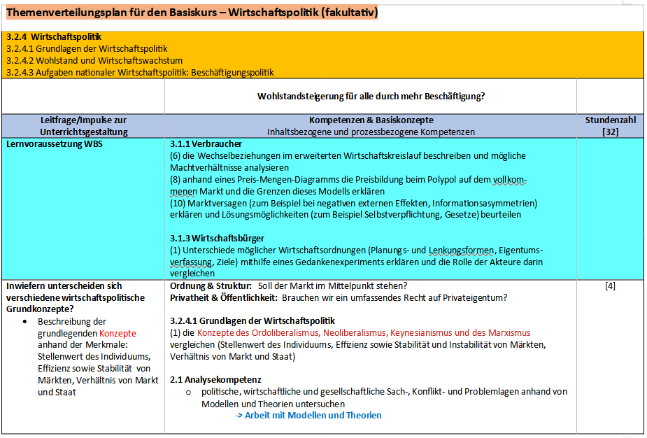
Vorschlag Stundenzahl
Verweis auf das Themenfeld
Leitfrage für das gesamte Halbjahr
Modelle und Theorien: rot hervorge-hoben
Verweis auf ibK des Faches WBS als Vorwissen
ibKs
Verweis auf „Umsetzung ausgewählter Operatoren“
KG Gemein-schaftskunde
pbKs
Lesehinweise

Slide 4
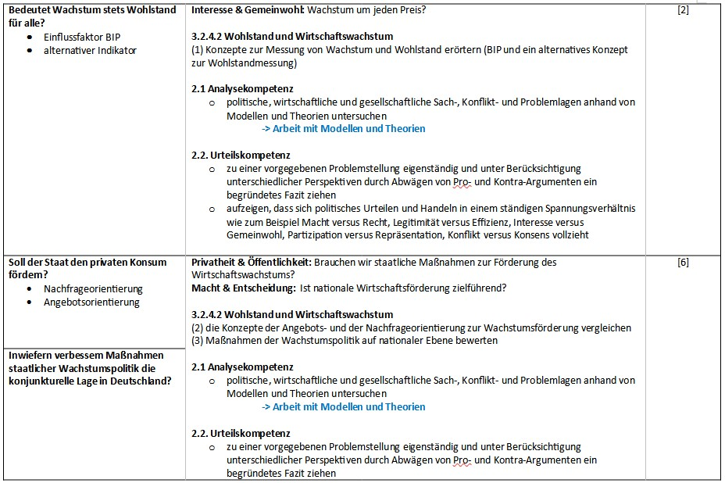
Leitfragen für Einheiten
Vorschlag Stundenzahl
Berührte Basiskonzepte
Verweis auf „Umsetzung ausgewählter Operatoren“
KG Gemein-schaftskunde
Teilaspekte
pbKs
Lesehinweise

